Slide 1
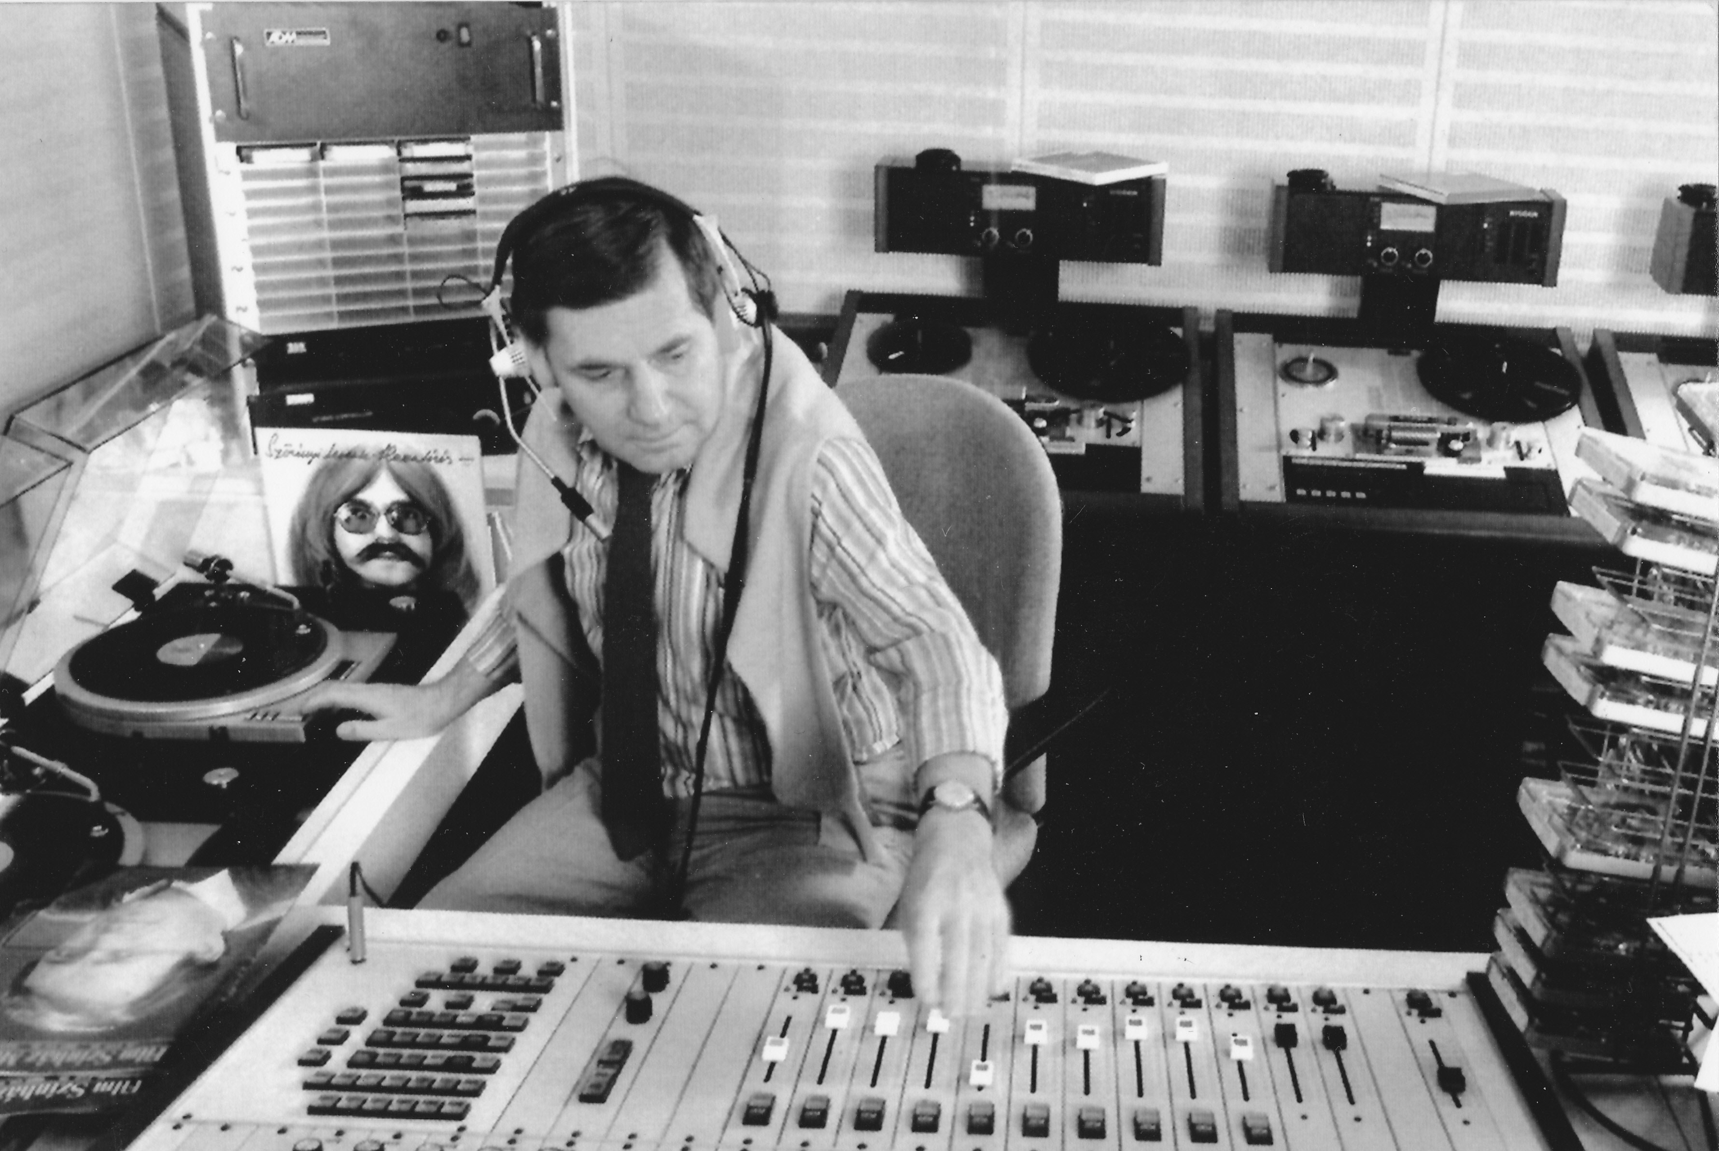
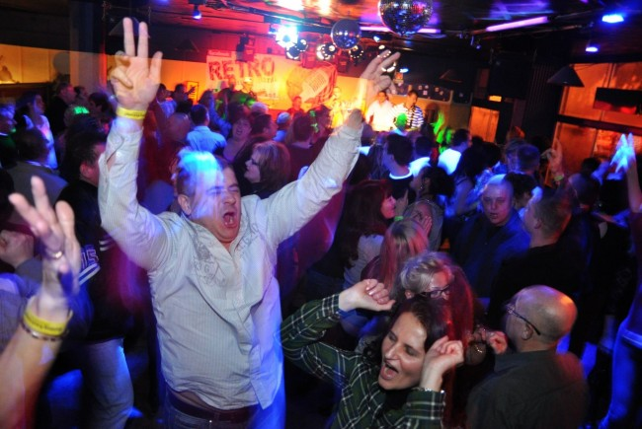
Sam The Sham & The Pharaohs –
Wooly Bully
Herman's Hermits - No Milk Today
Procol Harum - A Whiter Shade Of Pale
The Equals - Baby Come Back
The Shadows - PeacePipe
TEENAGER
2.
Retro
Party
The Animals - The House of the Rising Sun
Manfred Mann - Ha Ha Said The Clown
Scott McKenzie - San Francisco
The Archies - Sugar Sugar
The Moody Blues - Nights In White Satin
Play
Stop
kisspista

Slide 2







¿Te ha gustado?
Puedes ver más entrando
Aquí
Además puedes recibir powerpoints en tu correo electrónico suscribiéndote aquí:

